Slide 1
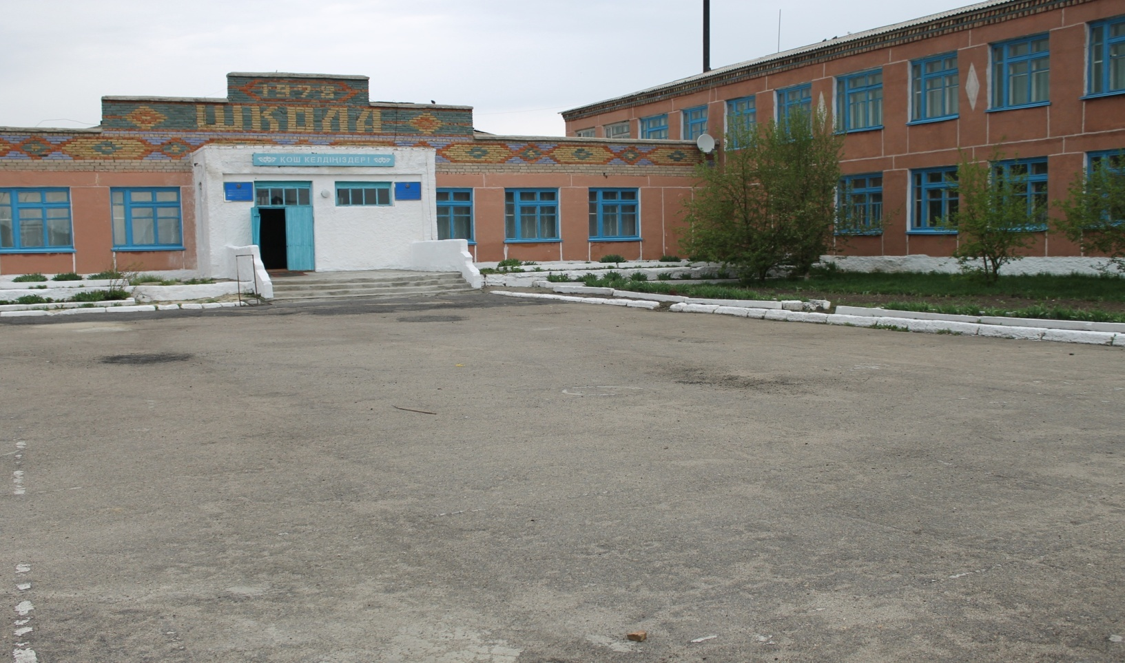
Ақмола облысы
Зеренді ауданы
Қарабұлақ негізгі мектебі
Жоба орындаушы 3 сынып оқушысы Мұратбек Асанәлі
Жоба жетекшісі Жетенова Арайлым Балтакескенқызы

Slide 2
«Қазақстанның ұлттық бренді-құрт»

Slide 3
Бұл жобамды қазақ халқының байырғы тағамы – құрттың пайдасын зерттеуге арнадым.
Құрт – сүттен жасалған ұлттық тағам.
Құрт – сөзінің мағынасы да құрғатылған, кептірілген сүт деген мағынаны береді.
Бұл тағам ақуыздарға өте бай, адам денсаулығына өте пайдалы.
Жобамда құртты Қазақстанның ұлттық бренді ретінде әлемдік нарыққа шығаруға болатынын атап көрсетемін.

Slide 4
Қазақ халқы асты үш түрге бөлген:
Сүт тағамдары
Ет тағамдары
Жеміс тағамдары

Slide 5
Мал және онан алынатын өнімдер қазақтың басты байлық қоры. Соның ішінде ұлт тағамдарының негізгі көзі болып табылатын сүттің орны бір бөлек. Сүт тағамдарын халық бір сөзбен ақ деп атайды. Осы ақтан бірнеше жүздеген, мыңдаған жылдар бойы халық аса бай тәжірибе жинақтай жүре одан жүзден астам тамақ түрлері мен дайындау әдістерін жасаған. Және олардың көптеген қызықты атаулары мен орны және алуан түрлі ерекше жасау, пісіру жолдары тағы бар. Сөйтіп бір сүттен сұйық, қою, қоймалжың, ащы, тұщы, жұмсақ, қатты, ұнтақ тағамдар жасап шығарған. Олардың көпшілігі қазіргі кезде қазақ дастарқанынан сирек көрінетін ас қатарына жатады.

Slide 6
Сүт - химиялық құрамы жағынан тамаша тағам.
Оның құрамында адам ағзасының қалыпты жетілуі үшін барлық зат бар. Соған орай оған физиологиялық құндылығы жағынан бірде бір азық тең келе алмайды. Сүт басқа өнімдердің биологиялық құндылығын көтереді. Ас қорыту бездерінің жұмыс істеу қабілетін үнемі жақсартып отырады. Сүтті пайдаланып әр түрлі тағамдар дайындауға болады. Айран ұйытып, ірімшік, құрт кептіруден бастап, ботқа пісіруге дейін осы бір керемет өнім пайдаланылады.
Ал сүт қосып дайындалған тағам өте дәмді болады. Оның үстіне сүт өнімдерінің дәрулік қасиеті бар.
Олар емдеу, алдын алу, диеталық тағам ретінде де қолданылып жүр.

Slide 7
Мақсаты:
Қазақ халқының байырғы тағамы – құрттың пайдасын анықтау арқылы маңызын көрсету. Қазақтың байырғы тағамы құртты ұлттық бренд ретінде әлемдік нарыққа шығару қажеттілігін түсіндіру.

Slide 8
Жобаның міндеттері:
- Қазақтың ұлттық тағамы – құртпен танысу;
- Құрттың қазақ өмірінде алатын орнын көрсету;
- Құрттың адам денсаулығына пайдасын айту;
- Қазақстанның ұлттық бренді-құрт туралы айту;

Slide 9
Құрт - адам денсаулығына қажетті құндылық.
Ғылыми зеттеулер көрсеткендей, сиырдың құрамында, 100 грамға шаққандағы ақуыздың мөлшері 22, 85 - 34, 52% болса, қазақ ірімшігіндегі ақуыздың мөлшері 40 - 42% екен. Сыр құрамында көміртегі ары кетсе 4, 52%- тен аспайды, ал ірімшікте ол 10, 93% болады. Адам ағзасындағы сүйек ұлпаларының мықты болуы үшін ең қажет элемент фосфор болса, дәстүрлі әдіспен жасалған ірімшік құрамында фосфор 0, 51%, ал кальций 2, 3% мөлшерінде кездеседі екен. Ал қуаттылығына келсек, 100 грамм сыр 268, 8 - 401, 38 қуат берсе, 100 грамм ірімшік 408, 4 қуат береді. Құртымыз да химиялық құрамы мен калориясы жағынан қала дүкендеріндегі сүзбені (творог) он орап алады. Сүзбеде ақуыз мөлшері 14, 5 - 18, 6% болса, қазақ құрты ақуызға өте бай – 52, 6%. Ал 100 грам сүзбе 87 - 227 - ге дейін қуат берсе, құрттан 370, 1 қуат алуға болады.

Slide 10
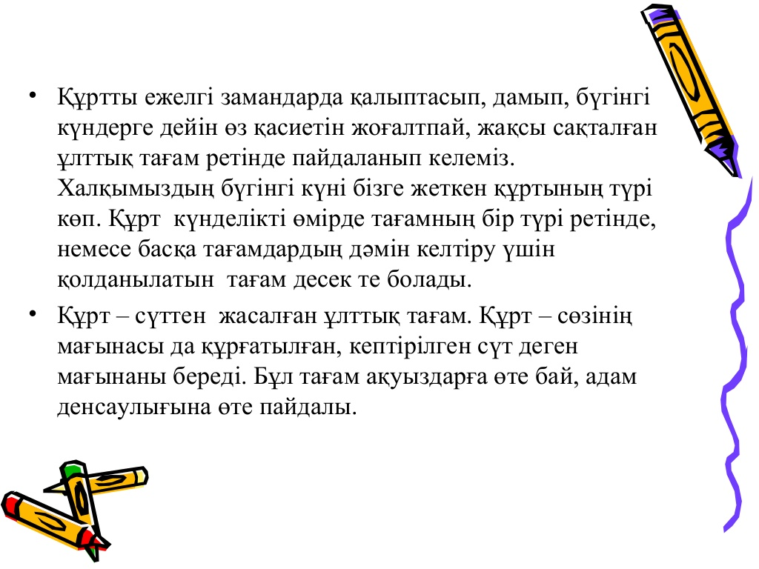

Slide 11
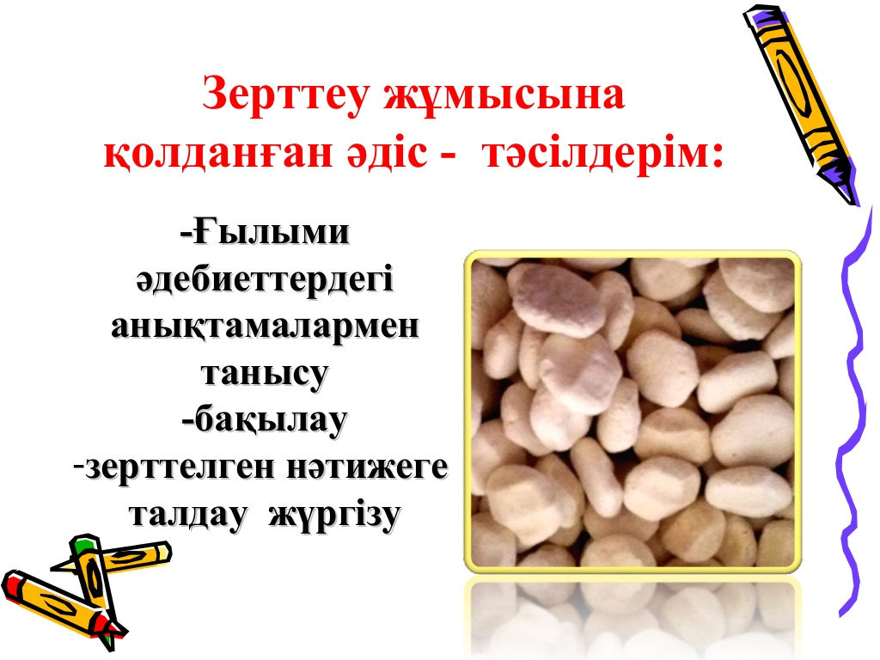

Slide 12
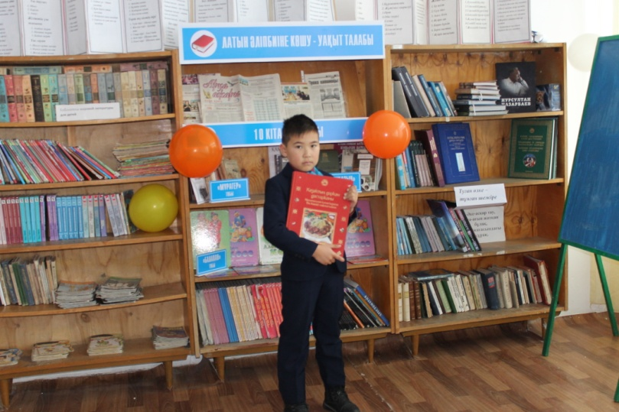
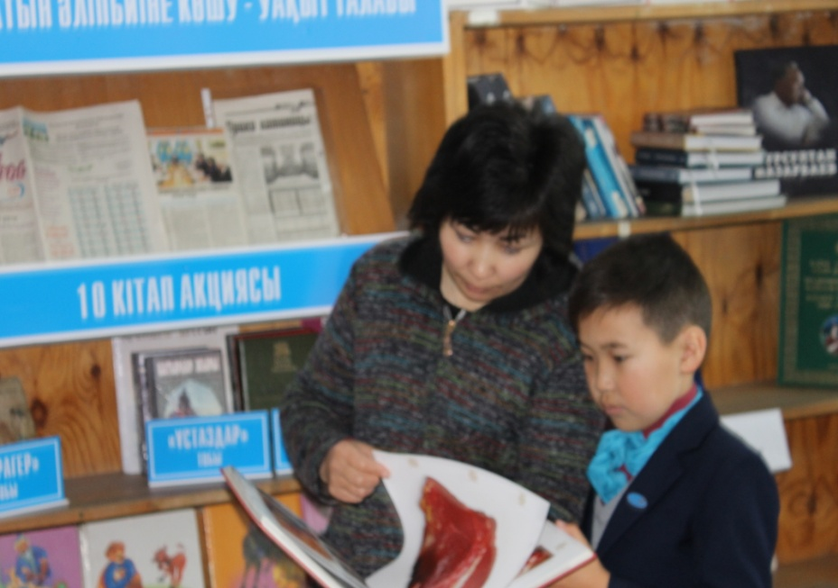
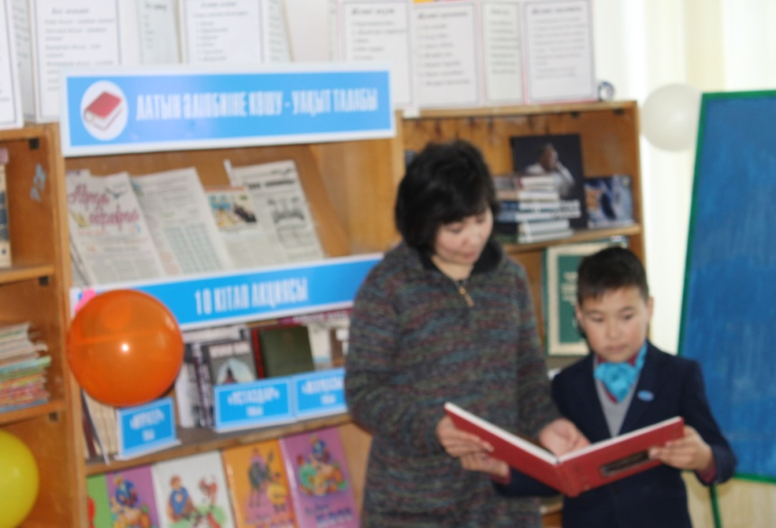
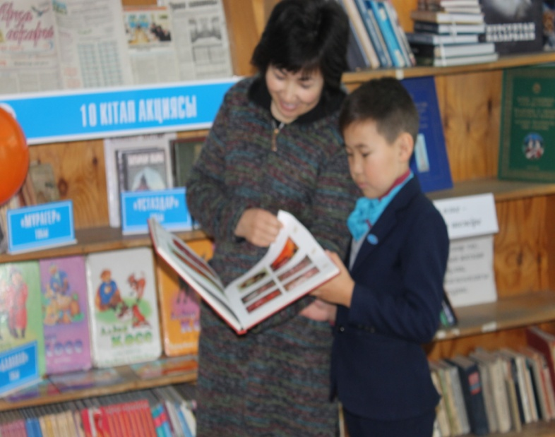

Slide 13
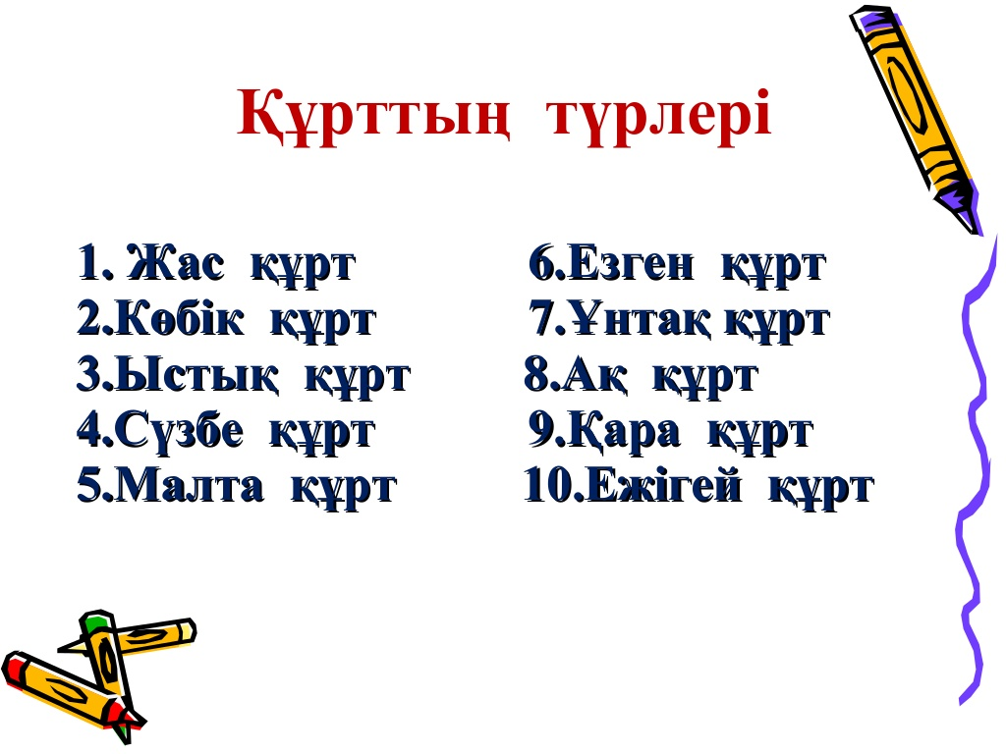

Slide 14
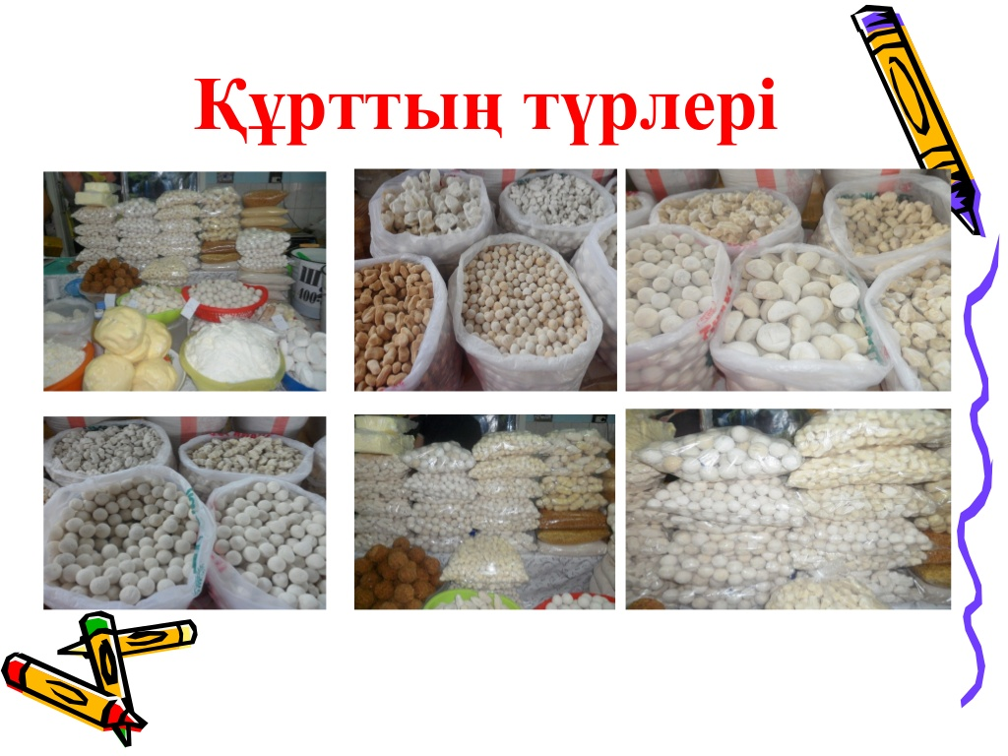

Slide 15
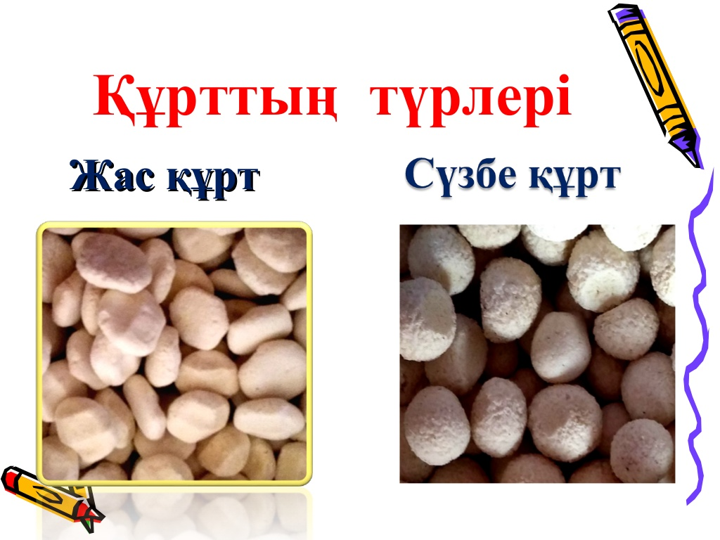

Slide 16
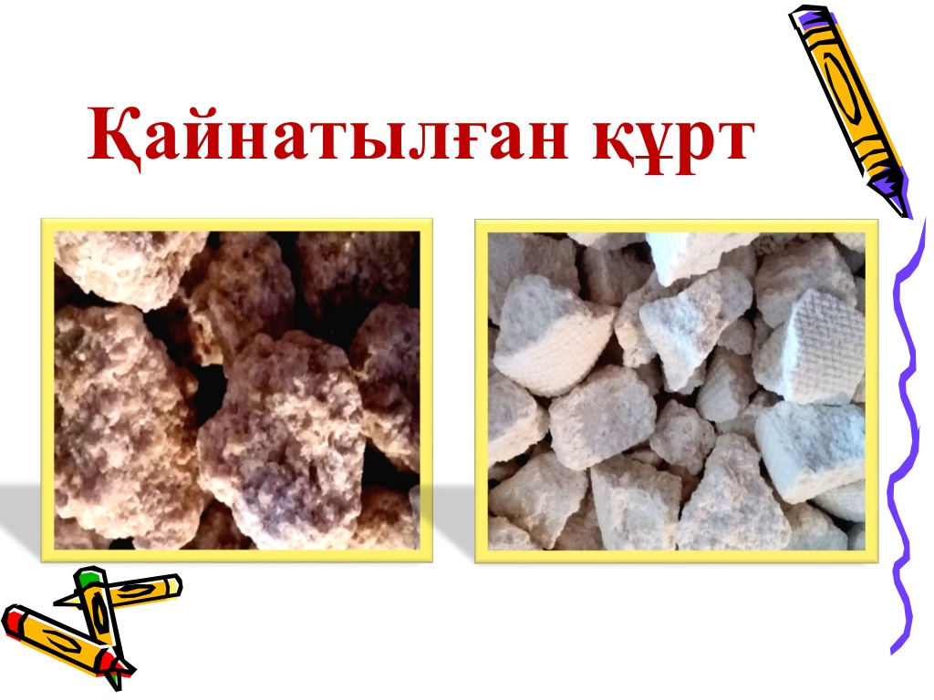

Slide 17
Қазақстанның ұлттық бренді – құрт.
Жылдар бойы құрт тақырыбын зерттеген Айнаш Ұбайдоллаева тұзды домалақтардан ерекше тауар шығаруын біледі. Егер мен бастапқыда тек мүсіні туралы ойласам, кейін мені құрттың дайындалу технологиясы қызықтырды, – дейді Айнаш Ұбайдоллаева.
Мен ұлттық ащы сүт өнімдерінің өндірісін зерделедім. 2004 жылы осы зерттеуіме патент алдым. Осы патент қазіргі заман технологияларын қолданып, шетелдерге мақтанышпен шығарылатын сапалы құрт шығаруға мүмкіндік береді. Мен біздің құрт голландықтардың ірімшіктері, түркілердің йогурті сияқты әлемдік асханада өзіне лайық орын алуы қажет деп ойлаймын.
Айнаш Ұбайдоллаева құртты өндірудің үш бағытын ойлап шығарды. Бірінші «сыйға тартылатын құрт». Бұл құрт шоколадпен қапталған және жаңғақ қосылған.
Екінші бағыт – етті құрт(жылқы, қой, сиыр еттері). Бұл құрт байырғы ата - бабаларының әдісі бойынша жасалады.
Үшіншісі – балық құрт. Бұл өнімді сыра ішетіндер жақтайды деп ойлайды зерттеуші. Осы құрт балықтың әр түрінен жасалып, балық мүсінінде болады.

Slide 18
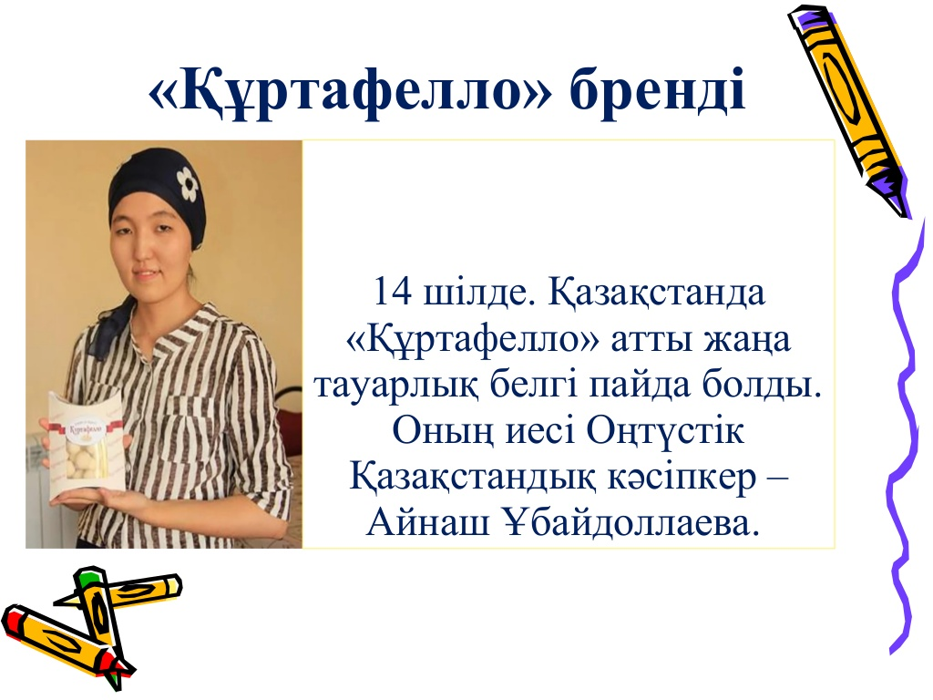

Slide 19
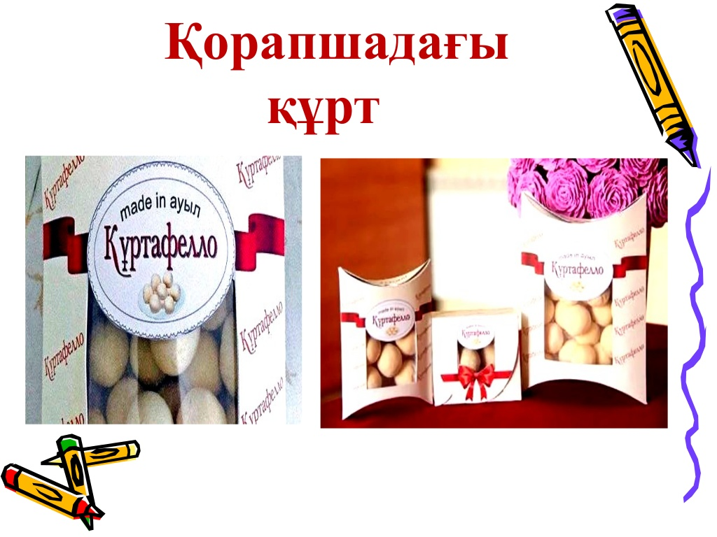

Slide 20
Қорытынды
Құрт – адам денсаулығына емдік, тұрмыстық пайдасы бар.
Қазіргі заманда жастардың көбі осы тағамды, оның денсаулыққа пайдалы екенін білмейді. Өз сыныптастарымнан құрт туралы не білетіндерін сұрастырғанда құрт түрлерін және олардың аналары өздері үйде жасайтынын айтты. Оларға құрттың өте маңызды тағам екенін түсіндіре аламын деп ойлаймын.
Менің ойымша, құрт Отанымыздың ұлттық бренді мәртебесіне лайық. Құртымыз әлем нарығына шығып қана қоймай, өз еліміздің балалары осы тағамның пайдасын көре алады деп ойлаймын. Себебі, қазір құртты тек қазақ халқы біледі, ал егер осы тағам ұлттық бренд болса, оны тек шетелдер ғана емес, өз еліміздің барлық тұрғыны дәмін татып, бағалайды.
Қорыта айтқанда, қазақтың ұлттық тағамы – құрт адам денсаулығына қажетті тағам. Біз, осы құнды тағамның жойылуына жол бермеуіміз керек.

Slide 21
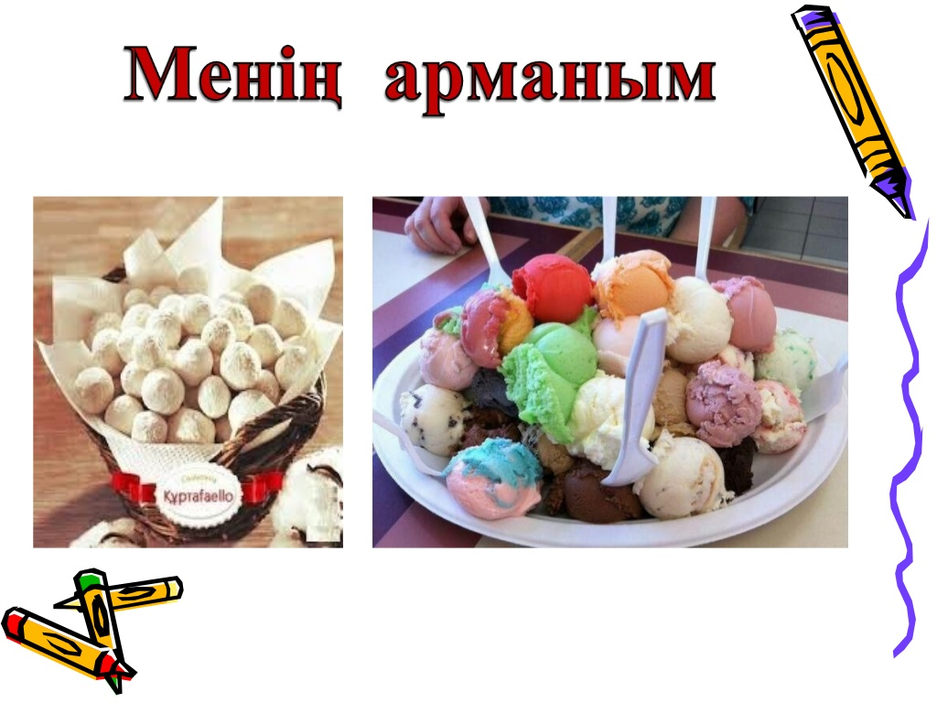

Slide 22
